Slide 1

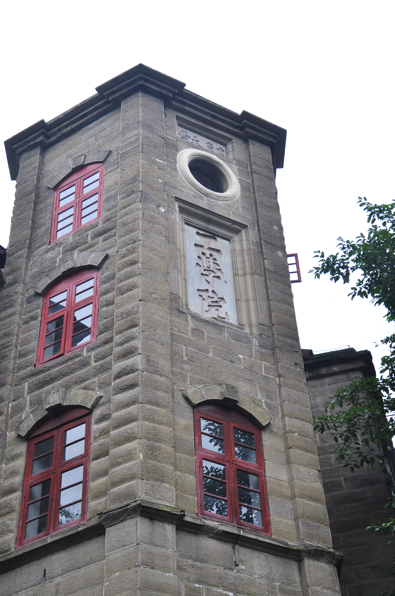
开课学院： 计算机学院
操作系统
任课教师： 张玉芳
电子邮箱： zhangyf@cqu.edu.cn
Operation System
电 话： 13996353809

Slide 2
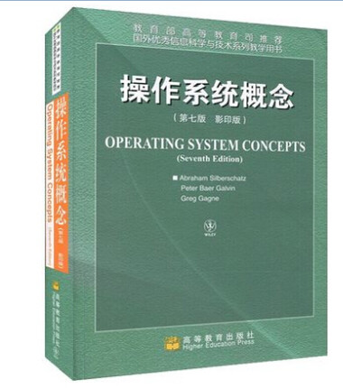
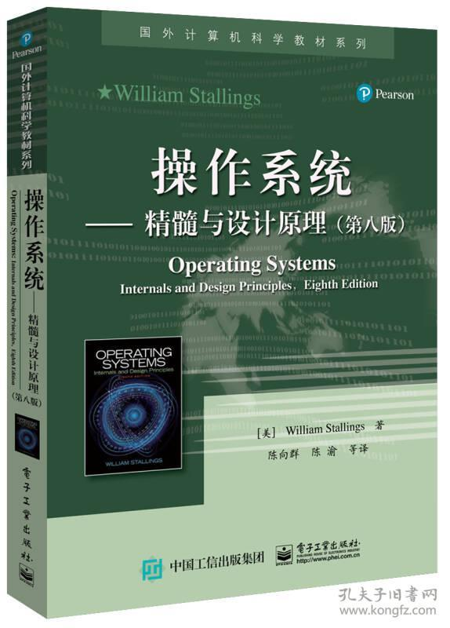
课程教材
课程教材：
主要教材：《操作系统原理》西安电子科技大学出版社，ISBN 978-7-5606-5722-6，
参考教材：
[1] 《操作系统原理》 西安电子科大出版社
[2] 《操作系统概念》 （第七版 郑叩根 译）
高等教育出版社
[2] 《操作系统――精髓与设计原理》
（第八版 陈向群、陈渝 译） 电子工业出版社

Slide 3
课程情况
适用专业：计算机学院所有专业
先修课程
C程序设计语言、汇编程序设计、数据结构、组成原理、计算机基础
适用年级
大三计算机学院所有专业本科生，具备一定的编程能力和专业基础知识。

Slide 4
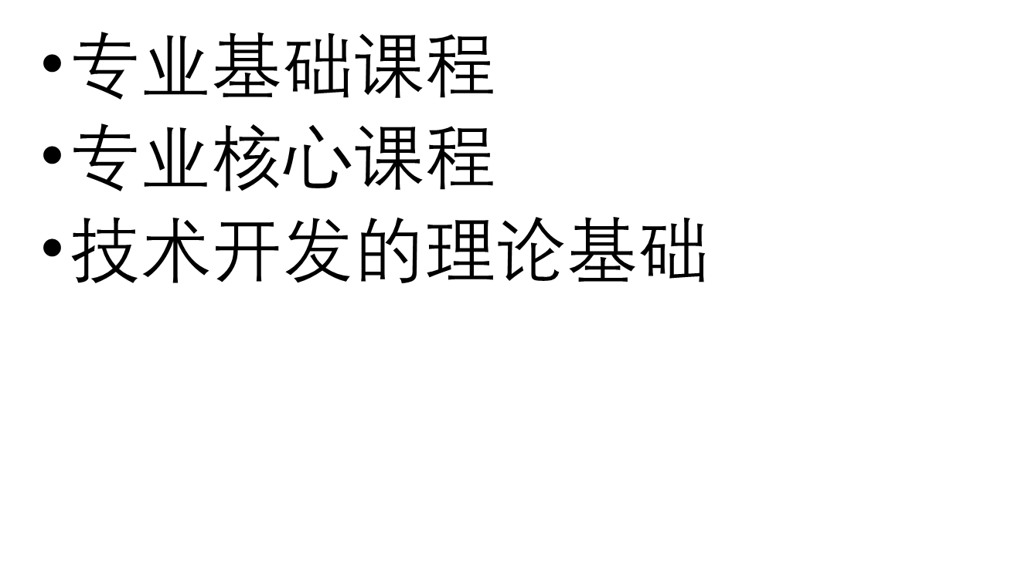
课程地位

Slide 5
课程定位
核心课程：操作系统是计算机的核心，是连接硬件和软件的关键内容
基础课程：掌握操作系统的基础知识，是对计算机的工作过程和其他部分理解的基础
必修课程：每个计算机专业的学生必须掌握的知识
修炼课程：操作系统很复杂，是人类活动在计算机里面的体现，学习操作系统更像学习如何做人做事

Slide 6
课程定位——目标
操作系统课程的主要目标：
理解操作系统在计算机系统中的地位；
掌握操作系统的设计理念，为以后设计自己的系统打下坚实基础；
学习操作系统设计者的设计哲学，体会计算机最奥妙的东西；
培养学生的研究和分析能力。

Slide 7
课程定位——任务
进程、线程、并发
内存、虚拟内存
外存、文件系统
调度、多核系统

Slide 8
学习方法
抽象
宏观

Slide 9
教学要求
1、期末考试成绩占50%，平时成绩50%。
2、平时成绩
--实验成绩 （30%）
--作业及考勤 （20%）
3、不定期抽查考勤，事假、病假请先交假条，事后
补交无效。

Slide 10
教学要求
二、实验说明
本学期一共四个实验，有一定难度，需要学生分组完成，教学过程中，每位教师督促学生自由组合（每个小组人数3-4人）
三、作业说明
本学期考勤与作业占比20分，其中每位学生必须完成的作业为：
头歌网站https://www.educoder.net/classrooms/a9u42w57/shixun_homework
尚需要完成教师布置的作业

Slide 11
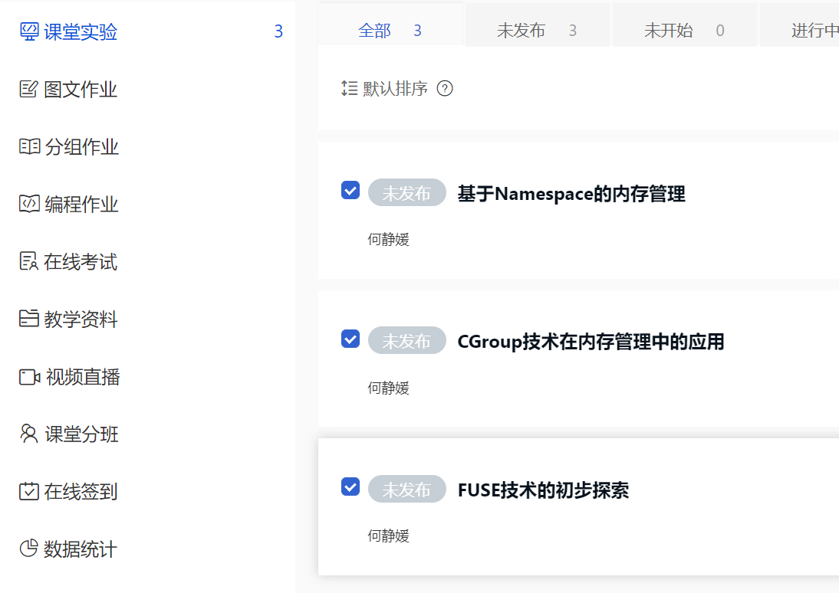
教学要求

Slide 12
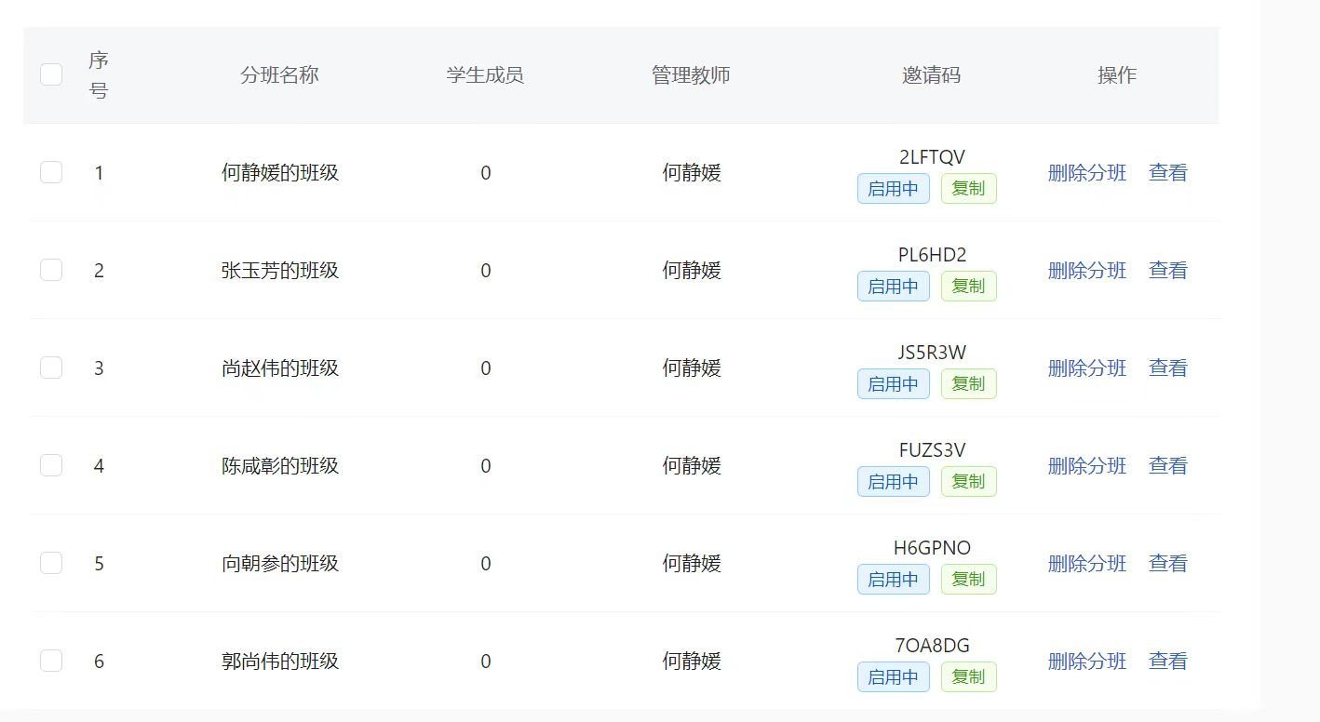
教学要求

Slide 13
https://www.educoder.net/classrooms/14090/announcement
课堂邀请码PL6HD2

Slide 14
你用过的操作系统能做什么?
各种命令：dir copy del format
启动、结束用户程序
系统调用：例如INT指令
WINDOWS、UNIX 等提供多任务或多用户环境

Slide 15
你知道操作系统不能做什么?
不做天气预报
不做房屋设计
不是编译程序
总之，操作系统不直接解决最终具体应用问题，也不负责编译源程序...

Slide 16
操作系统的地位和目标
应用软件
软件
编辑软件，编译软件
系统软件
计算机系统
(层次结构)
操作系统
硬件及固件（裸机）
图 计算机系统的组成

Slide 17
操作系统在计算机系统中的地位
操作系统的地位：紧贴系统硬件之上，所有其他软件之下（是其他软件的共同环境）

Slide 18
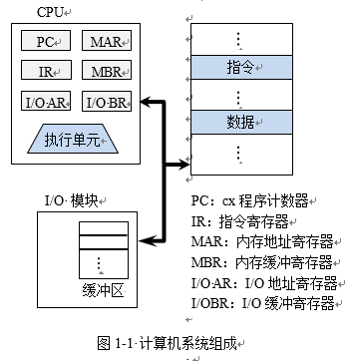
1.1 操作系统的定义
计算机系统组成

Slide 19
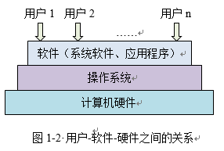
1.1 操作系统的定义
计算机系统中软、硬件之间的关系
操作系统的定义
一般来说，操作系统是管理计算机系统中的软件与硬件资源，控制程序执行，改善人机界面，合理组织计算机工作流程和为用户使用计算机提供良好运行环境的一种系统软件。

Slide 20
1.1 操作系统的定义
操作系统的目标包括：
方便性
--方便用户使用计算机
--方便计算机系统资源的管理
高效性
--提高系统资源的利用率
--提高系统的吞吐量
易于维护
--易维护性包括易读性、易扩充性、易剪裁性、易修改性等含义
开放性
--系统能遵循世界标准规范，特别是遵循开放系统互连(OSI)国际标准
--可移植性

Slide 21
操作系统的作用
人机之间的接口
计算机系统资源的管理者
扩充机器

Slide 22
操作系统的发展历史
操作系统的产生
手工操作阶段（40年代）
单道批处理阶段（50年代）
操作系统的形成
多道批处理（60年代初）
分时系统（60年代中）
实时操作系统（60年代中）
……

Slide 23
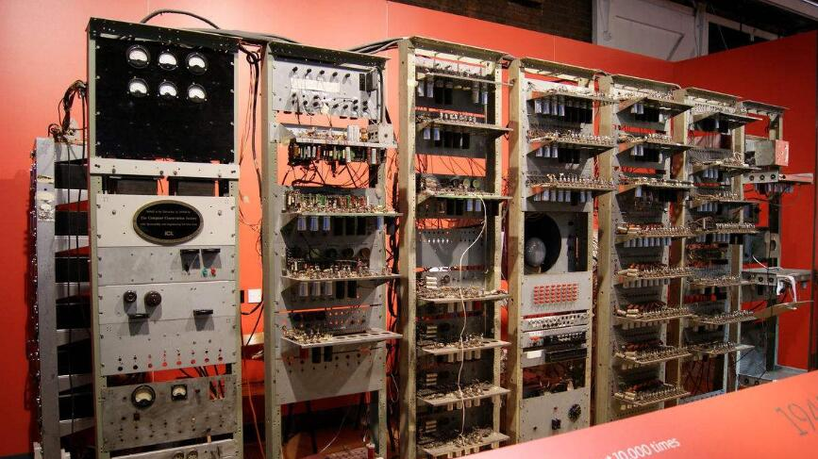
1.3 操作系统的发展历史
计算机硬件的发展历史
1）1946年~1950年代末期：第1代计算机，硬件以电子管为主，无操作系统。
美籍匈牙利科学家冯·诺伊曼提出了“程序存储”的概念，其基本思想是把一些常用的基本操作都制成电路，每一个这样的操作都用一个数代表，于是这个数就可以指令计算机执行某项操作。
图1-3 第1代电子管计算机

Slide 24
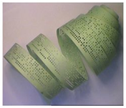
1.3 操作系统的发展历史
计算机操作系统的发展历史
无操作系统阶段
启动纸带或卡片输入机将程序和数据输入计算机，再通过控制台上的按钮、开关和氖灯来操纵和控制程序的执行
图1-7 记录程序和数据的穿孔纸带
纸带/卡片
程序+数据
计算结果
纸带/卡片
输入机
计算机
输出机
用户

Slide 25
手工操作
工作方式
用户：用户既是程序员，又是操作员；用户是计算机专业人员；
编程语言：为机器语言；
输入输出：纸带或卡片；
计算机的工作特点
用户独占全机：不出现资源被其他用户占用，资源利用率低；
CPU等待用户：计算前，手工装入纸带或卡片；计算完成后，手工卸取纸带或卡片；CPU利用率低；

Slide 26
主要矛盾
计算机处理能力的提高，手工操作的低效率（造成浪费）；
用户独占全机的所有资源；
提高效率的途径
专门的操作员，批处理

Slide 27
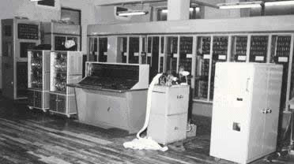
1.3 操作系统的发展历史
计算机硬件的发展历史
2）1960年代初期~1960年代中期：第2代计算机，硬件主要是晶体管，
出现了以监督程序(操作系统的雏形)（monitor）为代表的批处理系统。
第二代计算机增加了浮点运算，使数据的绝对值可达2的几十次方或几百次方 。
计算机的计算能力实现了一次飞跃 。
体积减小，寿命大大延长，价格降低。
图1-4 第2代晶体管计算机

Slide 28
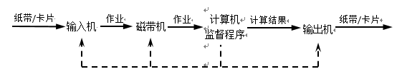
1.3 操作系统的发展历史
计算机操作系统的发展历史
监督程序阶段
1、联机批处理系统
2、脱机批处理系统
输入机
磁带机
主机
监督程序
卫星机
输出机
磁带机

Slide 29
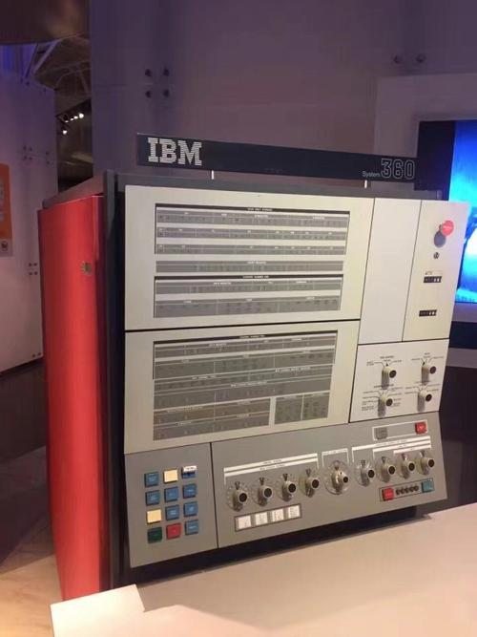
1.3 操作系统的发展历史
计算机硬件的发展历史
3）1960年代后期~1970年代中期：第3代计算机，集成电路成为硬件的主流，
产生了以多道程序系统为代表的通用操作系统。
计算机软件技术的进一步发展，尤其是操作系统的逐步成熟是第三代计算机的显著特点。多处理机、虚拟存储器系统以及面向用户的应用软件的发展，大大丰富了计算机软件资源。
图1-5 第3代 集成电路计算机

Slide 30
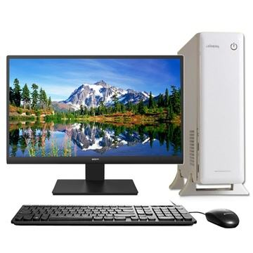
1.3 操作系统的发展历史
计算机硬件的发展历史
4）1970年代后期~现在：第4代计算机，大规模集成电路和超大规模集成
电路是硬件的主流，分时系统、实时系统、嵌入式系统等适应不同应用场
景的操作系统相继涌现。
微型计算机体积小，价格便宜，使用方便，掀起了计算机大普及的浪潮。软件方面出现了数据库管理系统、网络管理系统和面向对象语言等
图1-6 第4代计算机

Slide 31
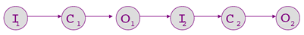
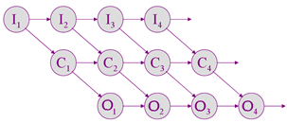
1.3 操作系统的发展历史
计算机操作系统的发展历史
多道程序系统
多道程序环境是指允许多个程序同时进入内存并运行，即同时把多个程序装入内存并交替地在CPU上运行，它们共享计算机系统中的各种硬、软件资源
单道程序运行示意：
多道程序运行示意：

Slide 32
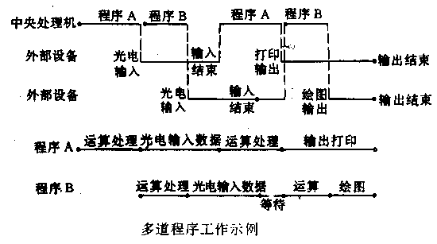
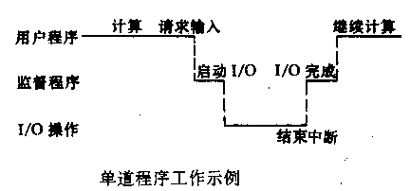
单道和多道程序工作过程比较

Slide 33
多道运行的特点
宏观上并行：同时有多道程序有内存运行，某一时间段上，各道程序不同程度地向前推进。
微观上串行：任一时刻最多只有一道作业占用CPU，多道程序交替使用CPU 。

Slide 34
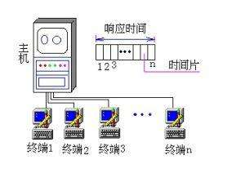
1.3 操作系统的发展历史
计算机操作系统的发展历史
快速发展阶段
1、分时操作系统
计算机系统把CPU的时间划分成时间片，轮流分配给各个程序供它执行时使用，同时将程序执行的情况及时通过联机终端反馈给用户实现用户与程序执行的交互。分时系统的特点包括：
同时性
独立性
及时性
交互性
图1-14 分时系统

Slide 35
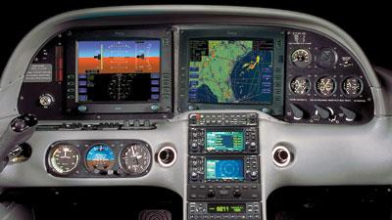
1.3 操作系统的发展历史
计算机操作系统的发展历史
快速发展阶段
2、实时操作系统
调度计算机系统一切可利用的资源完成实时任务（数据处理和处理结果反馈），并控制计算机系统中的所有实时任务协调一致运行。实时系统的特点包括：
及时性
通用性
操作性
可靠性
图1-15 飞行控制实时系统

Slide 36
1.3 操作系统的发展历史
计算机操作系统的发展历史
快速发展阶段
3、网络操作系统
网络操作系统除了具有计算机系统软硬件资源管理与操作外，还须向计算机网络中计算机提供网络通信、网络资源共享和网络服务。其主要功能包括：
网络通信：在网络中的计算机之间实现无差错高效的数据传输。
资源管理：对网络中的所有软硬件资源实施有效管理，协调共享资源使用，保证数据的一致性、完整性。
网络管理：能高效地进行安全控制、性能监视、系统维护。
网络服务：提供如电子邮件、文件传输、共享设备等服务。

Slide 37
1.3 操作系统的发展历史
计算机操作系统的发展历史
快速发展阶段
4、分布式操作系统
分布式计算机系统是指由多台分散的计算机经网络连接而成的计算系统。其中的每台计算机既高度自治又相互协同，能在整个计算系统范围内实现资源管理、任务分配、并行地运行分布式程序。分布式操作系统具有以下特征：
（1）统一管理：将分布式计算机系统作为一台计算机进行管理，实现管
理的统一。
（2）统一使用：所有资源统一分配与调度，实现统一使用。
（3）统一界面：所有的计算机都有统一的用户操作接口，实现界面统一。
（4）高容错性：任意一台计算机出错都不影响整个系统运行。
（5）并行运算：提供分布式程序在系统中多个节点上并行执行支持。

Slide 38
1.3 操作系统的发展历史
计算机操作系统的发展历史
快速发展阶段
5、嵌入式操作系统
嵌入式操作系统具有以下特征：
（1）微型化：由于嵌入式系统一般是应用于小型电子装置，系统资源相对有限，因此，嵌入式操作系统较之传统的操作系统要小得多。
（2）专用性：由于嵌入式系统都是面向特定应用的，相应地，嵌入式操作系统必须也具有较强的专用性，精简传统操作系统中的多数功能。
（3）实时性：嵌入式系统广泛应用于过程控制、数据采集与通信等要求迅速响应的场景，嵌入式操作系统应该具有高实时性。
（4）可靠性：嵌入式系统的高可靠性必然要求嵌入式操作系统具有高可靠性。

Slide 39
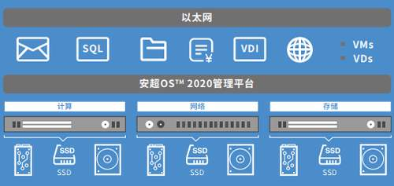
1.3 操作系统的发展历史
计算机操作系统的发展历史
快速发展阶段
云操作系统，也叫云管理平台，是以云计算、云存储技术作为支撑的操作系统，它是指构架于服务器、存储、网络等基础硬件资源和单机操作系统、中间件、数据库等基础软件之上的、管理海量的基础硬件、软件资源的云平台综合管理系统。
6.云操作系统
2019年8月8日，首款国产通用型云操作系统安超OS在北京隆重发布。

Slide 40
图 单道和多道程序运行情况

Slide 41
多道程序设计需要解决的问题
处理机
内存
设备
文件
接口

Slide 42
1.2 操作系统的功能
操作系统的主要功能包括：
处理器管理
处理器管理的目的在于协调计算机系统中的多个用户进程/线程，使它们能够高效、有序地执行，并使得计算机系统的其它设备也处于忙的状态。
存储器管理
存储器管理的目的是合理分配和利用存储器，使系统中的进程/线程能够高效地利用有限的内存资源为其运行提供支撑。
设备管理
设备管理的目标是合理地分配和调度I/O资源，使系统中运行的进程/线程减少I/O阻塞并使I/O设备有高的利用率。
文件管理
文件管理的目的是合理地给文件分配存储空间，不仅使存储空间利用率高而且使文件操作访问速度快。
用户接口
用户接口的目的是让用户能够方便快捷地使用计算机系统拥有的各种资源，同时屏蔽操作系统和硬件的细节。

Slide 43
1.2 操作系统的功能
第1章 绪论
处理器管理
进程控制和管理
对系统中所有进程从创建、执行到撤销的全过程实行有效的管理和控制
进程同步和互斥管理
提供软件或硬件的机制，来确保多个进程按照预想的步调顺利推进。
进程通信管理
让程序员能够协调不同的进程，使之能在一个操作系统里同时运行，并相互传递、交换信息。
处理器调度
以满足系统目标（如响应时间、吞吐率、处理器效率）的方法，把进程分配到一个或多个处理器中执行
线程控制和管理
处理器需要对线程进行必要的控制与管理。

Slide 44
1.2 操作系统的功能
存储器管理
存储分配与回收
这是存储管理最基本的功能。为每道程序分配与回收内存空间、使用合理的存储分配方案、提高存储空间的利用率。
存储共享
在单处理器系统中，存储共享的概念是指在内存中的不同进程之间进行信息共享。
存储保护
防止由于一个用户程序出错而破坏同时存在主存内的系统软件或其他用户的程序，以及一个用户程序不合法地访问并非分配给它的主存区域。
存储扩充
将有限的实际内存与大容量的外存统一组织成一个远大于实存的虚拟存储器，使用户感觉到主存空间无限大。
第1章 绪论

Slide 45
1.2 操作系统的功能
设备管理
设备分配
为防止诸进程对系统资源的无序竞争，设备分配程序便按照一定的策略，把设备分配给请求用户（进程）。
设备驱动
设备驱动程序用来将硬件本身的功能告诉操作系统，完成硬件设备电子信号与操作系统及软件的高级编程语言之间的互相翻译。
缓冲管理
设置缓冲，以缓和设备之间速度不匹配的矛盾、解决传送数据大小不一致的问题、以及在I/O过程中语义复制的问题。
设备虚拟
通过虚拟技术将一台独占设备虚拟成多台逻辑设备，供多个用户进
程同时使用。
第1章 绪论

Slide 46
1.2 操作系统的功能
文件管理
统一文件界面
现代操作系统为了达到支持多个文件系统共存的目的，均需要提供类似的统一文件界面，方便用户对不同文件系统的访问。
文件组织结构管理
一个完整的文件系统，需要实现逻辑结构到物理结构之间的平滑映射，实现文件的按名存取。
文件目录管理
操作系统对文件的存取主要是通过文件目录实现的。此外，还应能提供快速的目录查询手段，以提高对文件的检索速度。
存储空间管理
存储空间管理的主要任务是为每个文件分配必要的外存空间，提高外存的利用率，并能有助于提高文件系统的存取速度。
文件访问控制
在文件系统中建立相应的文件保护机制。文件保护通过口令保护、加密保护和访问控制等方式实现。

Slide 47
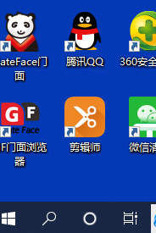
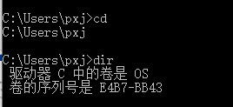
1.2 操作系统的功能
用户接口
命令接口
不同操作系统的命令接口可能不完全相同。从用法和形式来看，可以把操作命令分成两种方式：
1）命令行方式
2）图形化方式
系统调用
系统调用是操作系统为编程人员提供的接口，它是用户程序或其它系统程序访问计算机系统资源的唯一途径。

Slide 48
1.4 操作系统发展的推动力
促使操作系统不断发展的主要动力有以下几个方面：
（1）器件快速更新换代。
（2）计算体系结构的发展
（3）提高资源利用率的需要
（4）满足用户使用方便的需要

Slide 49
操作系统的定义
操作系统（operating system，简称OS）是一个大型的程序系统，它负责计算机的全部软、硬件资源的分配、调度工作，控制并协调多个任务的活动，实现信息的存取和保护。它提供用户接口，使用户获得良好的工作环境。

Slide 50
操作系统的定义
操作系统是一组控制和管理计算机硬件和软件资源，合理地对各类作业进行调度，以及方便用户使用的程序的集合。

Slide 51
OpenEuler操作系统官网
https://openeuler.org/zh/

Slide 52
本章结束，谢谢！

Slide 53

openEuler操作系统介绍
openEuler是一款开源、免费的操作系统，由openEuler社区运作。当前openEuler内核源于Linux，支持鲲鹏及其它多种处理器，能够充分释放计算芯片的潜能，是由全球开源贡献者构建的高效、稳定、安全的开源操作系统，适用于数据库、大数据、云计算、人工智能等应用场景。
openEuler通常有两种版本：
创新版本
支撑Linux爱好者技术创新，内容教新，如openEuler 20.09；
通常半年发布一个新的版本。
LTS
LTS是openEuler稳定版，如openEuler LTS 20.03；
通常两年发布一个新的版本。
Notes:
本课程所涉及的操作均以openEuler 20.03 LTS版本为准。

Slide 54
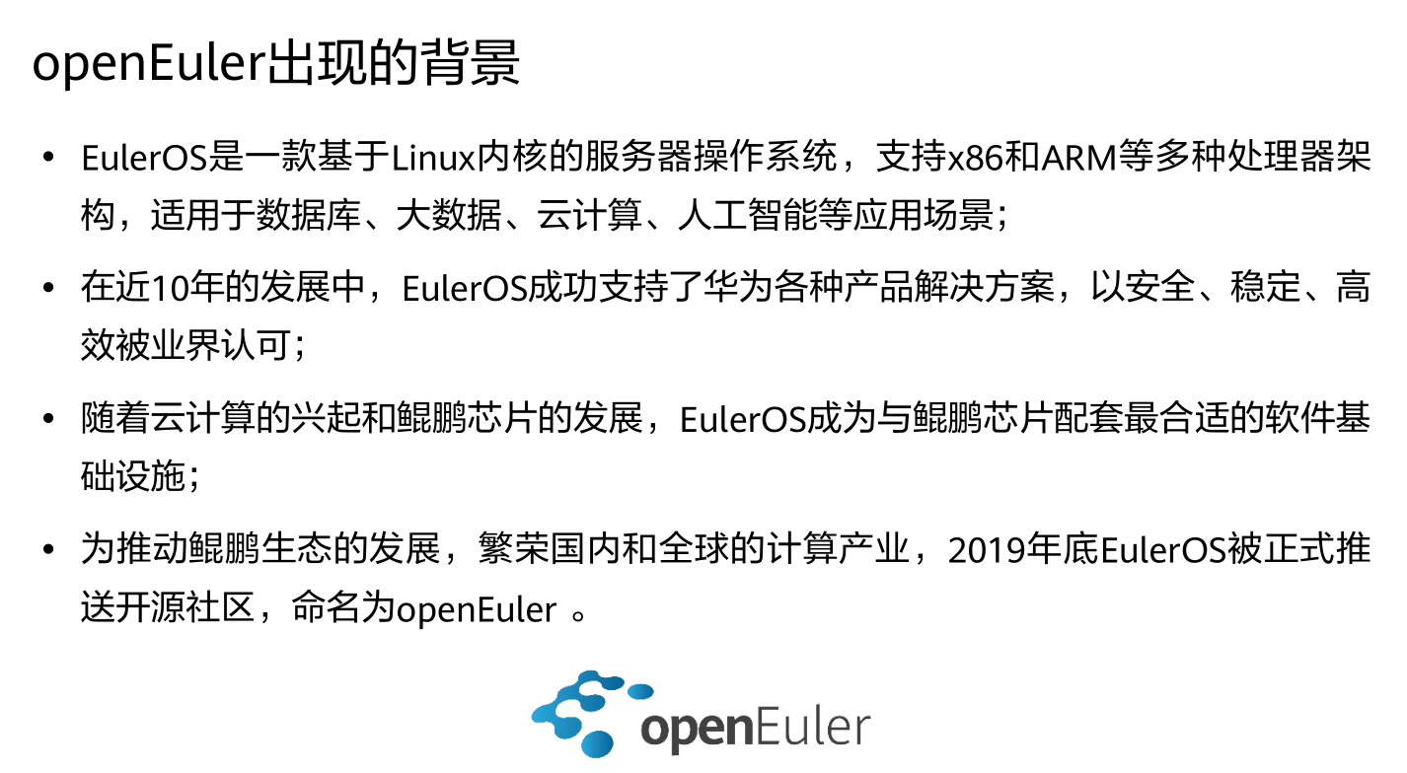


Slide 55
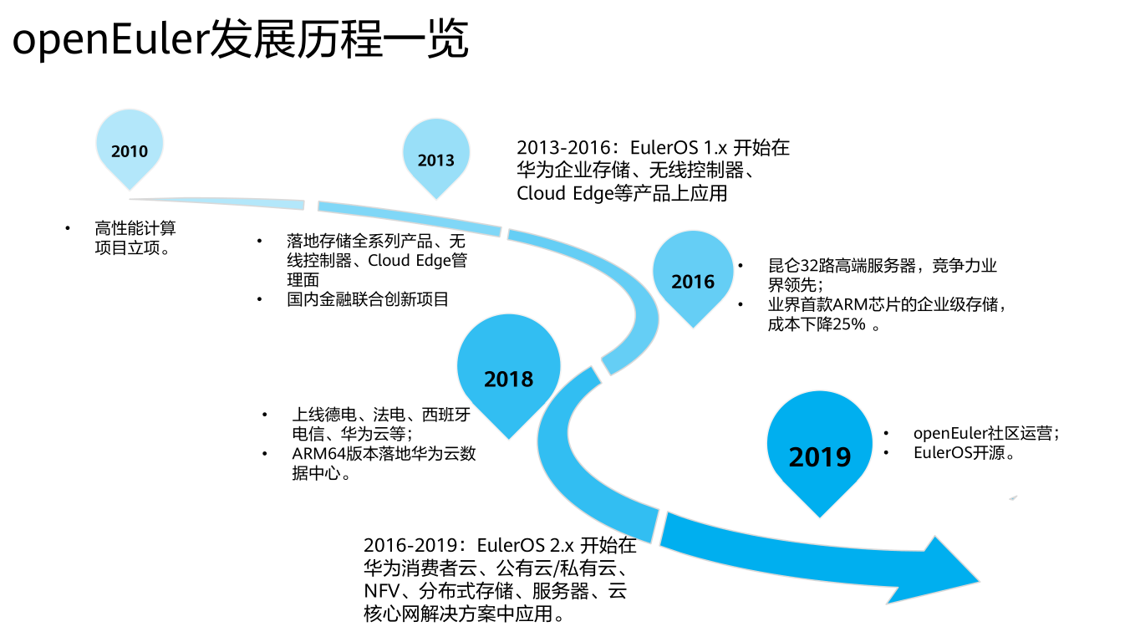


Slide 56


openEuler是什么？
openEuler 是一个开源、免费的 Linux 发行平台；
支持x86、ARM、RISC-V等多种处理器架构；
所有开发者、企业、商业组织都可以使用openEuler社区版本，也可以基于社区版本
发布自己二次开发的操作系统版本。
https://openeuler.org/
https://gitee.com/openeuler/

Slide 57
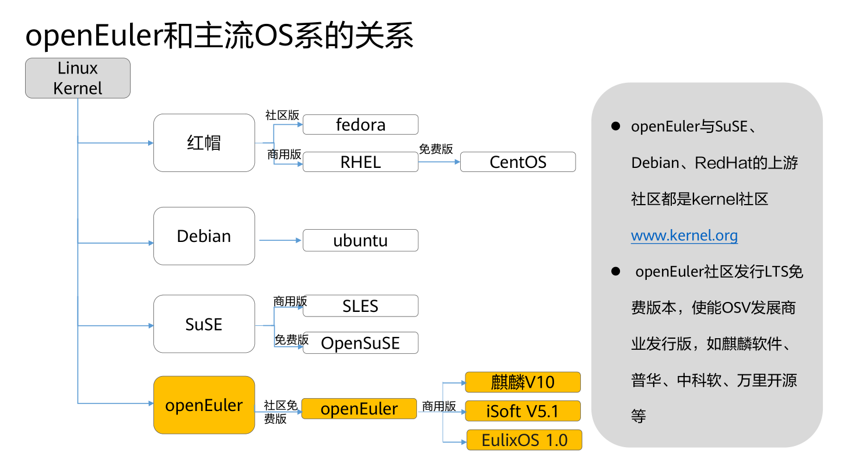

Slide 58
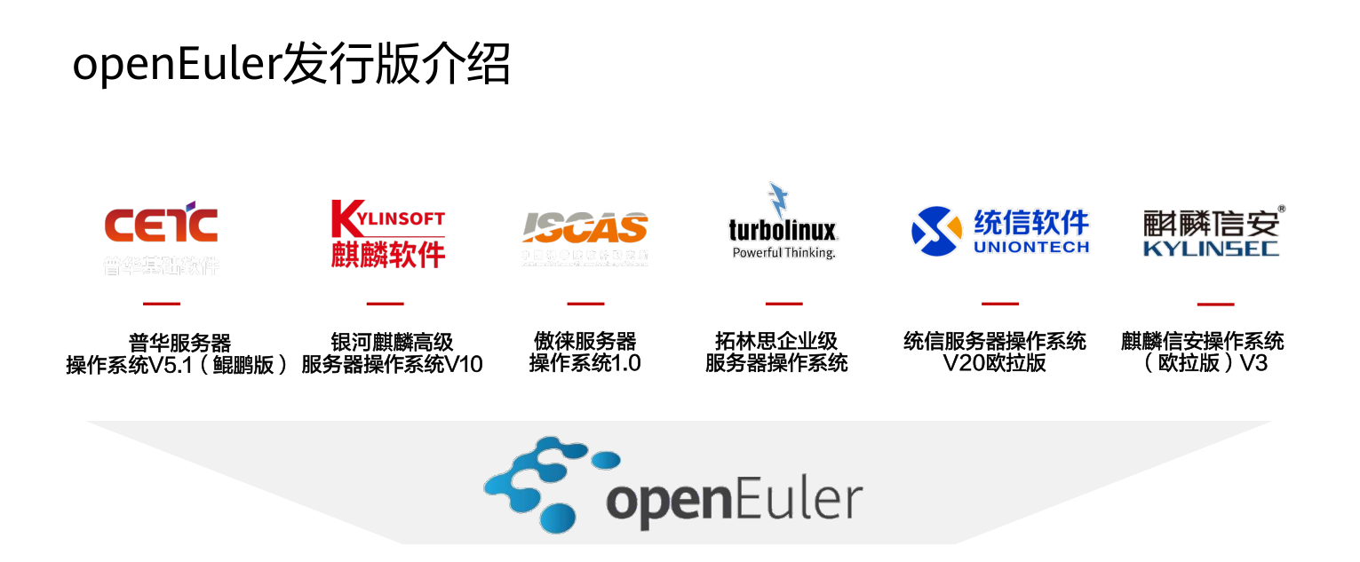

Slide 59
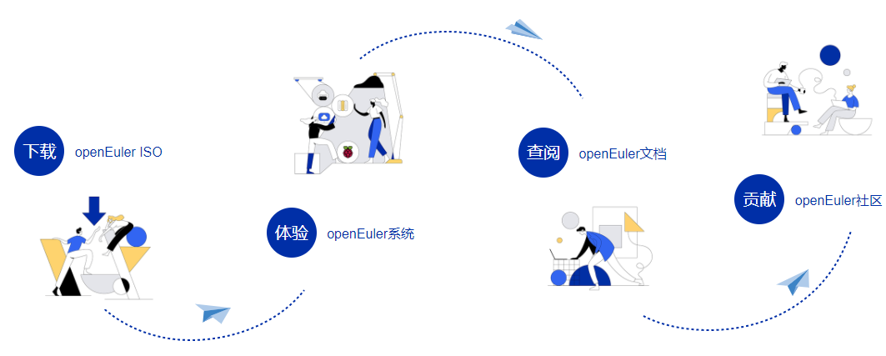

Slide 60


Slide 61
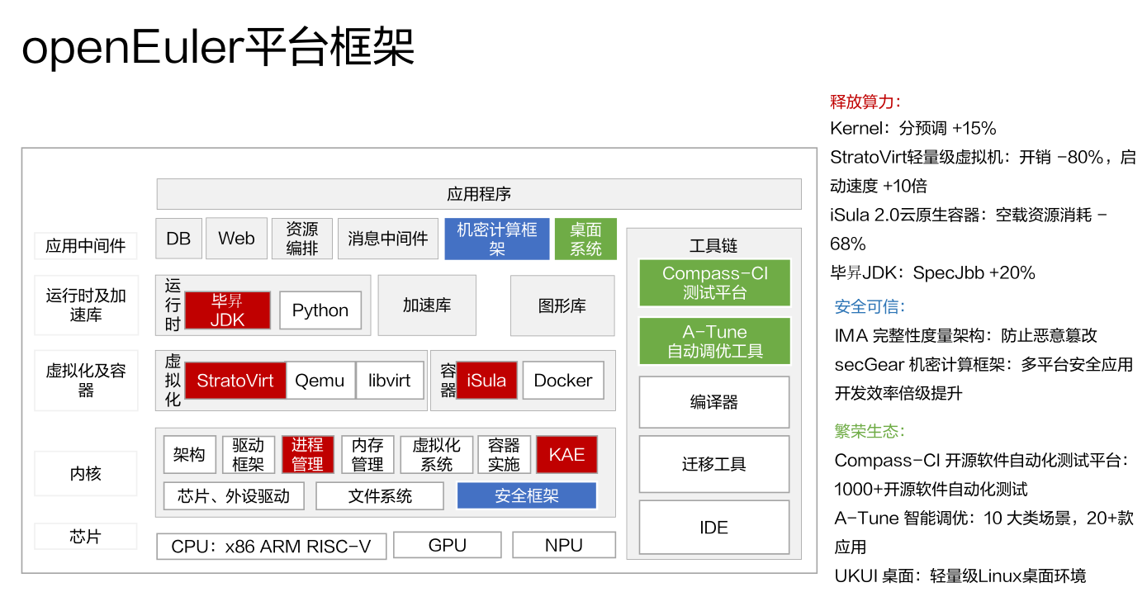

Slide 62
经过与华为公司的对接，我们主要融入的内容体现在：
（1）实验环节：本学期实验平台为华为OpenEuler系统，使用头歌网站进行实验教学（学生直接在网上提供的docker上进行实验，实验完毕，网站平台可以自动评测是否过关）
（2）课堂教学:
在第1章绪论部分需要融入OpenEuler系统的介绍；
第4章进程同步中融入华为自研的一种加锁机制；
第6章 处理器调度中融入多核调度内容；
第7章融入华为内存屏障技术

